Slide 1

Международный день инвалидов

Slide 2
3 декабря
В 1992 году в конце Десятилетия инвалидов Организации Объединенных Наций (1983—1992) Генеральная Ассамблея ООН своей резолюцией №47/3 провозгласила 3 декабря Международным днем инвалидов (International Day of Persons with Disabilities), с целью повышения осведомленности и мобилизации поддержки важных вопросов, касающихся включения людей с инвалидностью, как в общественные структуры, так и процессы развития.

Slide 3
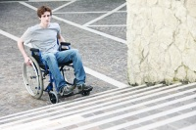
Цели, ради которых этот день был провозглашен, — полное и равное соблюдение прав человека и участие инвалидов в жизни общества. Эти цели были поставлены во Всемирной программе действий в отношении инвалидов, принятой Генеральной Ассамблеей в 1982 году.

Slide 4
Российское законодательство об образовании инвалидов
Конституция Российской Федерации
Федеральный закон "Об образовании в Российской Федерации" от 29.12.2012 N 273-ФЗ
Федеральный закон
«О социальной защите инвалидов в Российской Федерации» от 24 ноября 1995 г. № 181-ФЗ
Конвенция ООН о правах детей
Саламанская Декларация
Конвенция о правах людей с инвалидостью

Slide 5

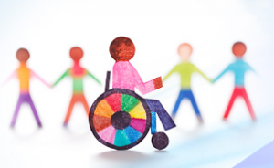
Обучающиеся с ограниченными возможностями здоровья

Slide 6

«Всем детям должна быть обеспечена возможность определить себя как личность и реализовать свои возможности, в безопасных и благоприятных условиях…"

Slide 7



В Декларации прав ребенка:
Ребенок имеет право:
на семью;
на заботу и защиту со стороны государства, если нет
временной или постоянной защиты со стороны родителей;
посещать школу и учиться;
на равенство в правах;
свободно выражать свои мысли;
на собственное мнение;
на имя и гражданство;
на получение информации;
на защиту от насилия и жестокого обращения;
на медицинское обслуживание;
на отдых и досуг;
на дополнительную помощь со стороны государства,
если есть особые потребности (например,
у детей с ограниченными возможностями) .

Slide 8
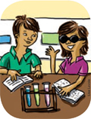
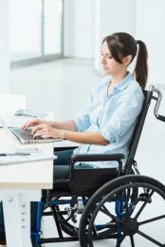

Все ли дети могут учиться в школе?

Slide 9
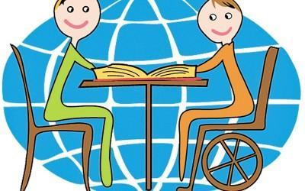
В нашей школе учатся 10 детей-инвалидов.
В Тверской области – 2130, в стране – миллионы.

Slide 10

МОУ «Эммаусская СОШ» в 2012 году вступила в программу «Доступная среда»

Slide 11
Доступная среда — это физическое окружение, объекты транспорта, информации и связи, дооборудованные с учётом потребностей, возникающих в связи с инвалидностью, и позволяющая людям с ограниченными физическими возможностями вести независимый образ жизни.

Slide 12
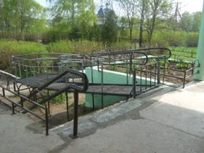
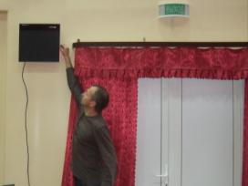
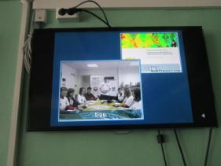
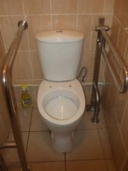
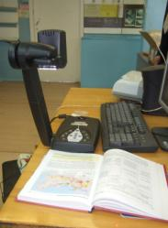
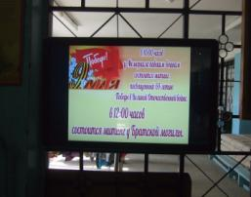
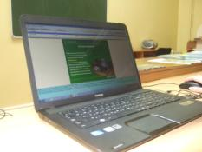
В школе созданы условия для обучения детей с ограниченными возможностями здоровья

Slide 13
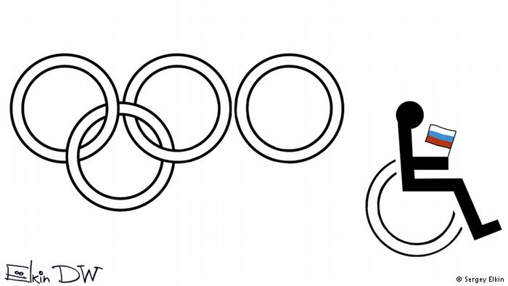
Инвалид – это не приговор!

Slide 14
Они вдохновляют!
Ведь если смогли они - то может и каждый из нас!

Slide 15
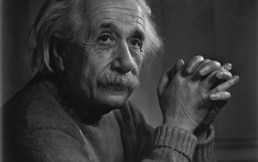
Альберт Эйнштейн
Математик и физик, имеющий большие сложности с когнитивными процессами (тяжело давало обучение, познание мира). Он не разговаривал до 3 лет. С трудом овладевал математикой в школьные годы, а также с большими усилиями овладевал письменной речью.

Slide 16
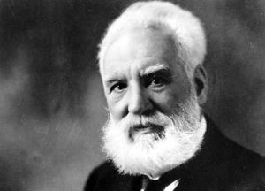
Александр Грэхем Белл
Затруднения с познавательными способностями. Изобрел телефон.

Slide 17
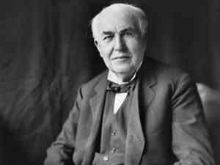
Томас Эдисон
Великий изобретатель, который за свою жизнь придумал более 1000 изобретений, которыми каждый из нас пользуется в своей повседневности.
В свои ранние годы его считали недоразвитым, потому что он не мог читать до 12 лет. Позже парень признается, что он стал глухим после того, как засовывал себе детские игрушечные паровозики в уши.
Изначально он привлек к себе внимание всего света, изобретя фонограф, а затем - электрическую лампочку.
Кстати, чтобы изобрести её, Томасу понадобилось сделать более 10 000 попыток, к которым он относился не как к 10 000 ошибок, а как к 10 000 возможностям, приближающим его к цели.
Телеграф - это тоже его изобретение. А потом он стал преуспевающим дельцом, успешным бизнесменом.

Slide 18
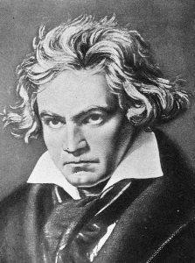
Людвиг ван Бетховен
Популярные в свои времена музыкант, величайший немецкий композитор, последнюю треть своей жизни был глухим. Пианист и автор ряда знаменитых музыкальных произведений.

Slide 19
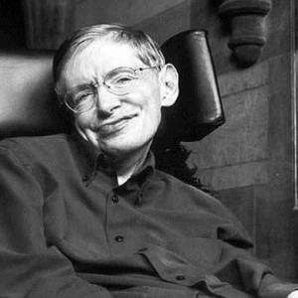
Стефен Хокинг
Физик и математик мирового уровня, считается вторым по величине ученым 20 века после Эйнштейна. Ему принадлежит теория большого взрыва и черной дыры.
Парализован практически полностью, осуществляет научную деятельность через компьютер, которые озвучивает его слова.
Жив и продолжает свои исследования, посетил космос, снимается в ряде научных программ и сериалах, фильмах.

Slide 20
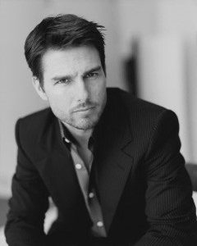
Том Круз
Звезда Голливуда, болен дислексией. Американский актёр, режиссёр, продюсер, сценарист.

Slide 21
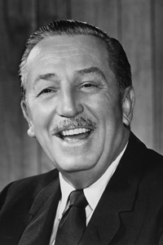
Уолт Дисней
Ограниченные когнитивные способности.Американский художник-мультипликатор, кинорежиссёр, актёр, сценарист и продюсер, основатель компании «Walt Disney Productions», которая к настоящему времени превратилась в мультимедийную империю «The Walt Disney Company».
Является создателем первых в истории кинематографа звукового и музыкального мультфильмов.

Slide 22
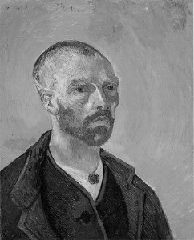
Винсент Ван Гог
Тип инвалидности - ментальные, психические заболевания. Является одним из самых дорогих художников мира. Внес огромный вклад в современное искусство.
Создал около 2000 картин и рисунков.

Slide 23
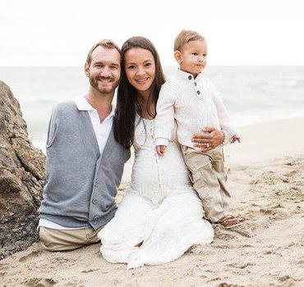
Ник Вуйчич
Ник Вуйчич родился с синдромом Тетра-Амелия – редким наследственным заболеванием, приводящим к отсутствию всех конечностей. Сейчас Ник - один из самых известных и популярных мотивационных спикеров в мире, имеет красавицу-жену и сына. И одним своим существованием дает надежду на нормальную, полноценную жизнь тысячам людей.

Slide 24
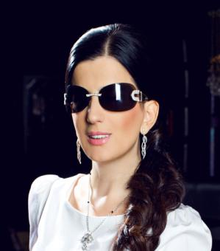
Диана Гурцкая
Диа́на Гуда́евна Гурцка́я — российская эстрадная певица и общественный деятель; Заслуженная артистка России. Член Общественной палаты Российской Федерации, председатель Комиссии по поддержке семьи, детей и материнства.

Slide 25
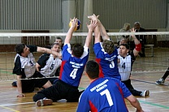
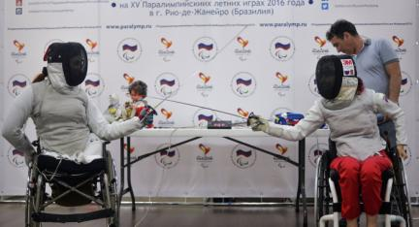
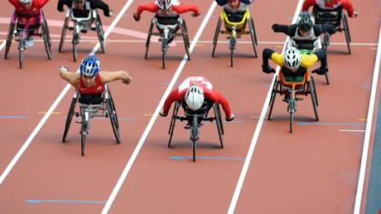
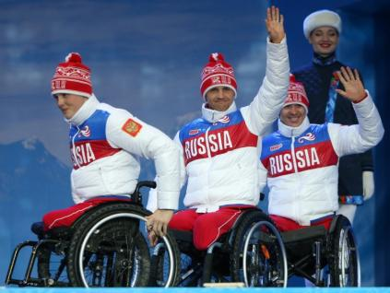

Slide 26
